Slide 1
基于 CP16 的 业余卫星通信系统
电⼦系统设计开题报告
⽆ 42 林⼦恒 2014011054
⽆ 42 刘若洋 2014011051
⽆ 42 王靖宇 2014011053
⽆ 48 黄志超 2013012062
⽆ 48 王 禹 2014011241

Slide 2
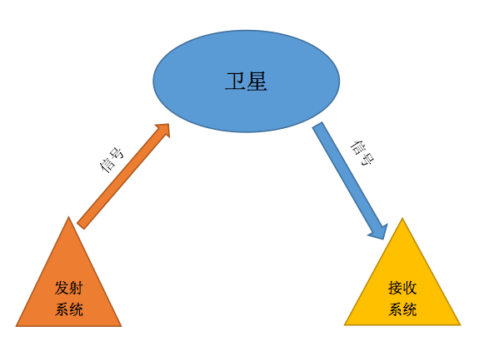
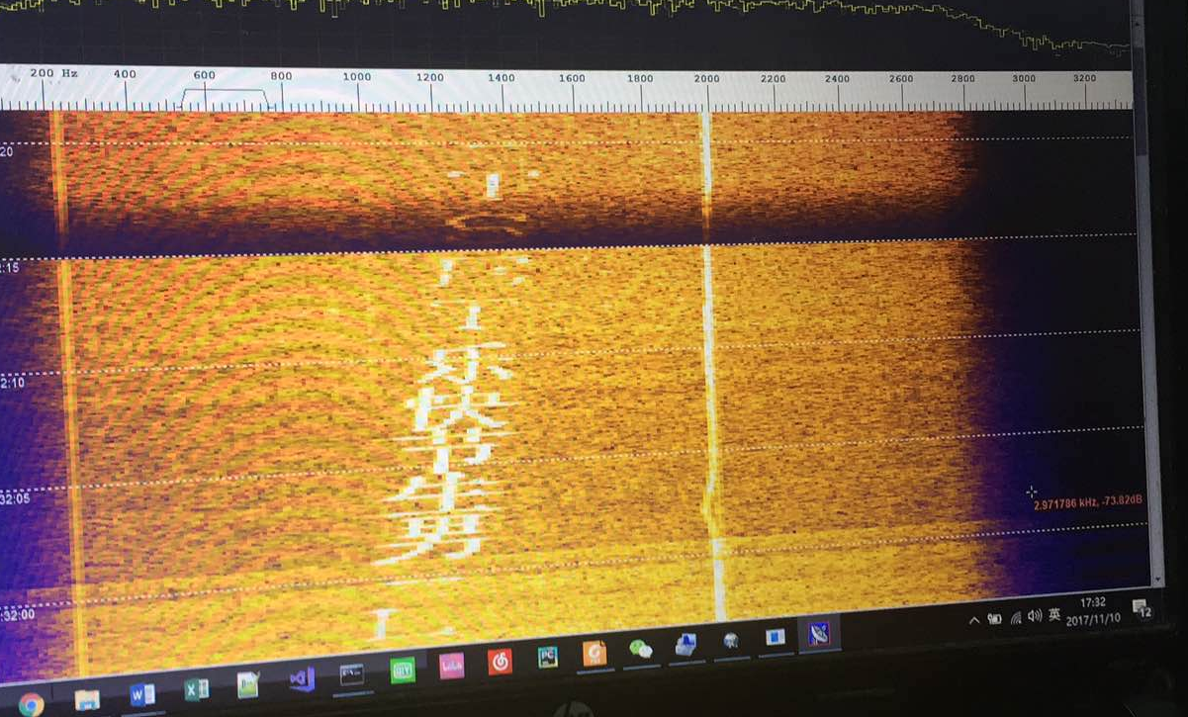
系统概述
频率转发
上行频率
435MHz
下行频率
145MHz
CP16编码
Input：“男生节快乐”

Slide 3
系统概述
自制模拟卫星
频率转发
上行频率
435MHz
下行频率
145MHz
使用软件控制收发频率 解决都普勒效应
UI界面
CP16编码
CP16
鲁棒的 C++ 实现
Input：“男生节快乐”

Slide 4
目录
CP16编码系统
使用 gpredict 控制发射接收器 – 以解决多普勒效应
发送文字通信 UI 界面
自制模拟卫星

Slide 5
CP16 编码

Slide 6
使用 gpredict 控制发射接收器 ——解决多普勒效应

Slide 7
发送文字通信UI界面

Slide 8
自制模拟卫星

Slide 9
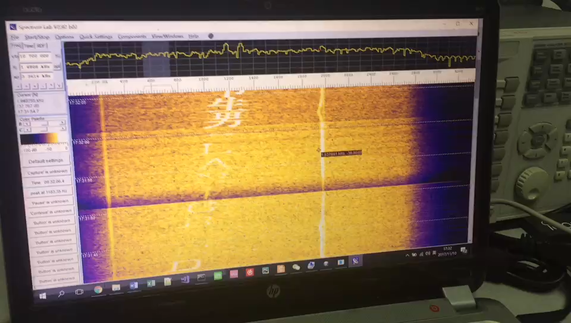
发送成功瞬间

Slide 10
谢谢！
Questions are not welcomed

